Slide 1

주간보고(9.8~9.9)
UROP 참가자
서울대 기계항공공학부
조훈호 (2016-14218)

Slide 2
연구 주제 및 목적
주제:
Velostat을 이용한, 다양한 Object의 표면에 부착할 수 있는 Tactile Sensor 제작
연구의 목적:
사람이 다양한 Object를 Grasping 할 때, Contact Point가 어떻게 나타나는지에 대한 데이터를 수집할 수 있는 sensor를, 1. 값싸게, 2. Reliable하게, 3. 다양한 형상에 따른 제작이 용이하게, 4. 높은 Resolution을 갖게 제작한다.
다양한 형상 제작의 용이를 위해, Array Sensor 분석이 아닌 EIT 사용
Grasping 시 Contact Point에 대한 Data 수집의 필요성:
사람이 물체를 Grasping 하는데, 시각 정보 뿐이 아닌 촉각 정보의 사용 유무 파악에 중요
-> 촉각 정보가 사용이 된다면, 그 정보의 사용 방법까지 알아내어 로봇에 적용시, 더 좋은 Grasping 성능을 갖는 Gripper 개발 가능

Slide 3
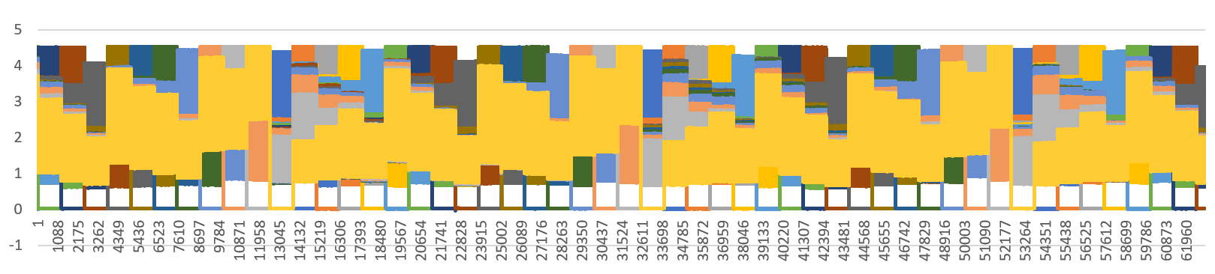
주간 WORK
9.8:
Vpp = 4V, Offset = -3V 인가
-> Max 값이 4.5V 수준에서 cut되는 느낌

Slide 4
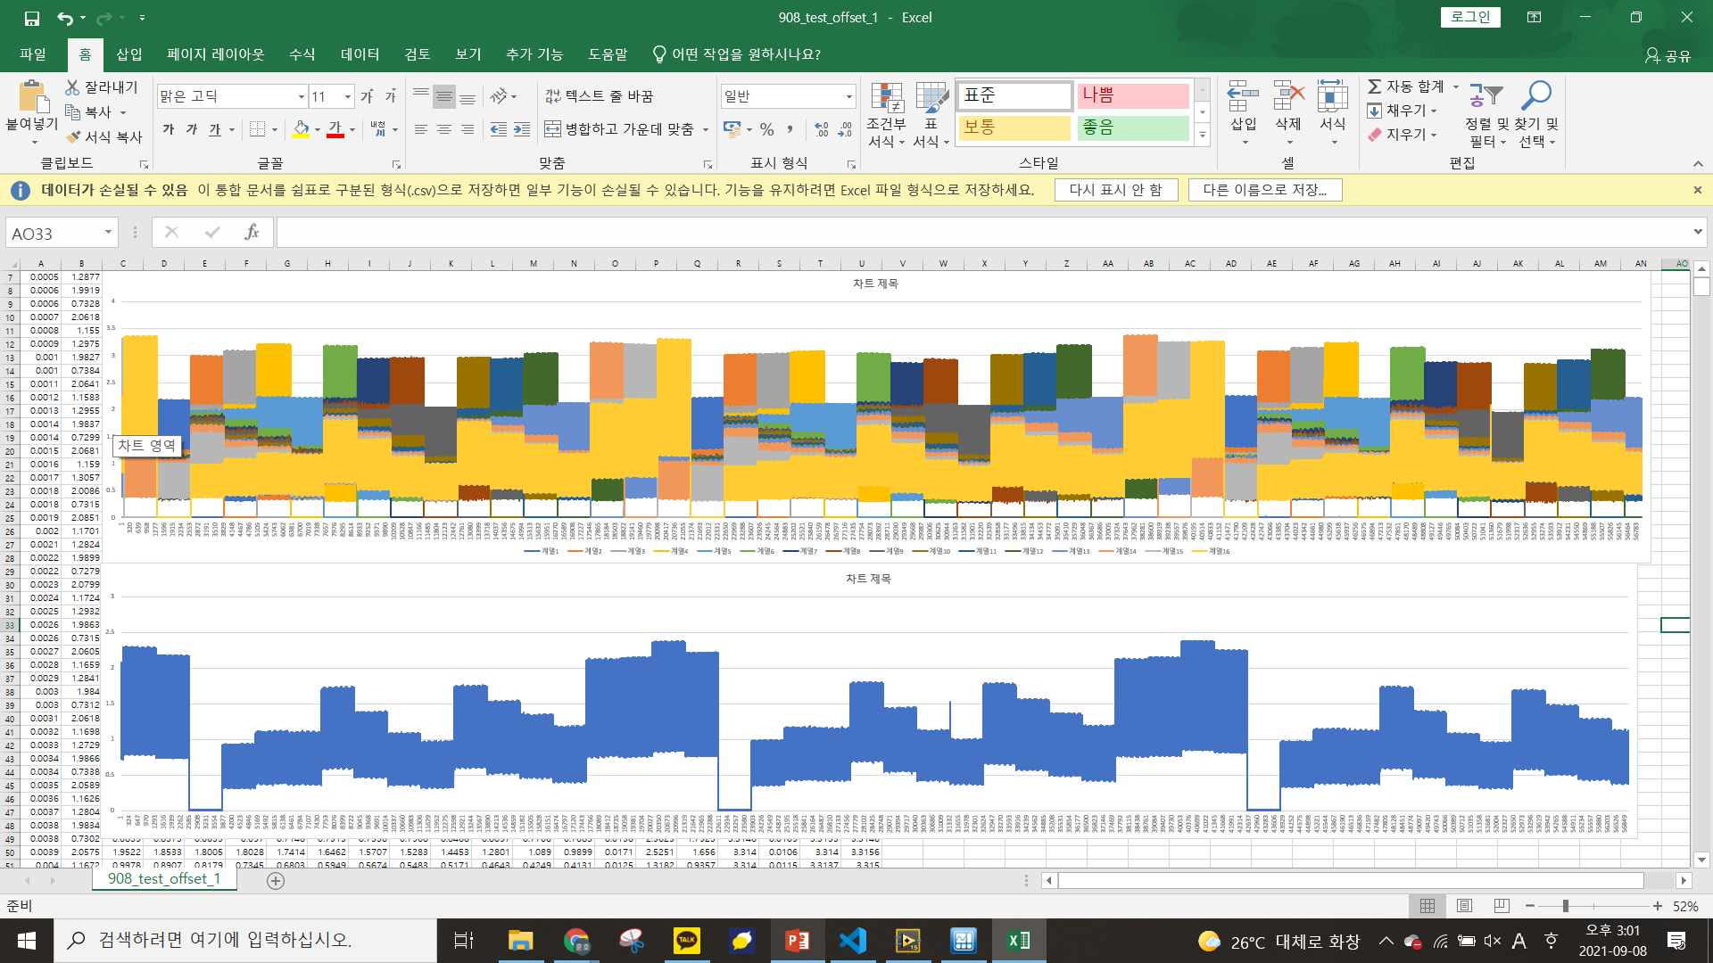
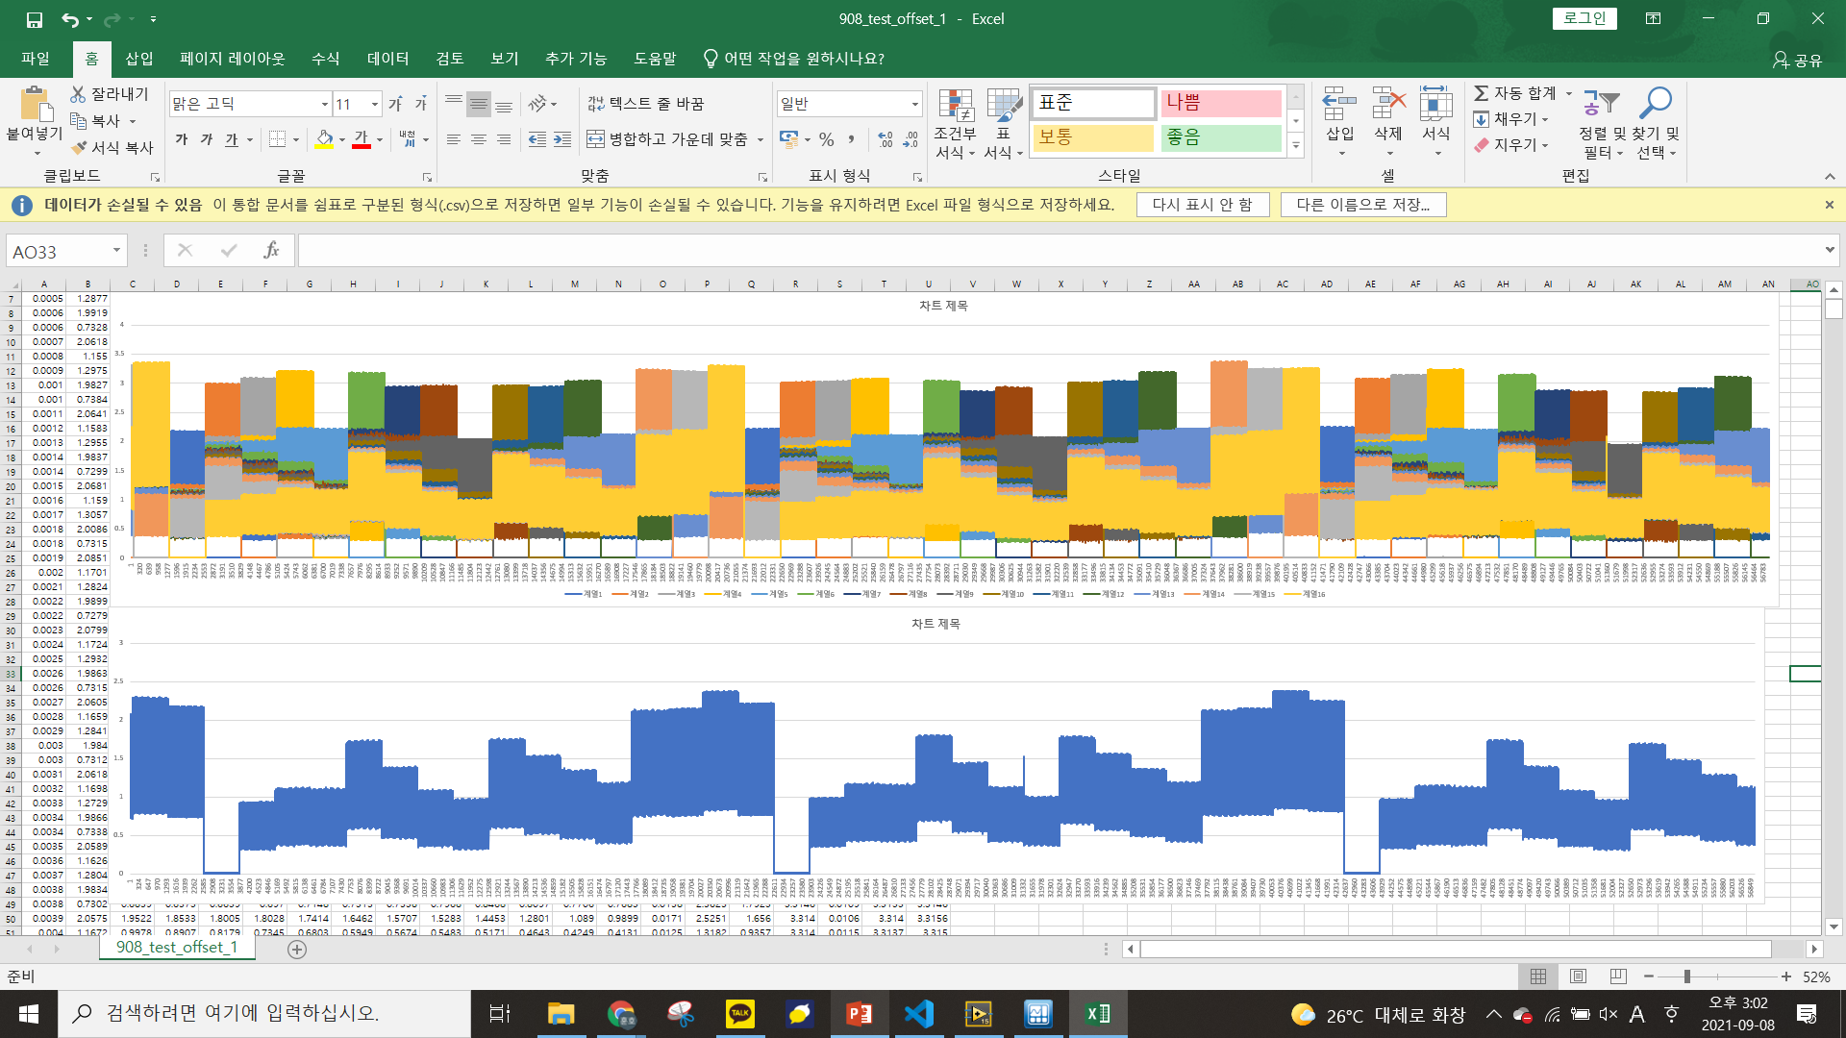
주간 WORK
9.8:
Vpp = 2V, Offset = -2V 인가([3V ~ 1V] -> [0.2mA ~ 0.07mA])
-> Max 값 cut 해결
단일 데이터: 오류가 존재할 수는 있으나 큰 문제는 없어보임. 진폭 값이 변하는지 여부만 Check 요망

Slide 5
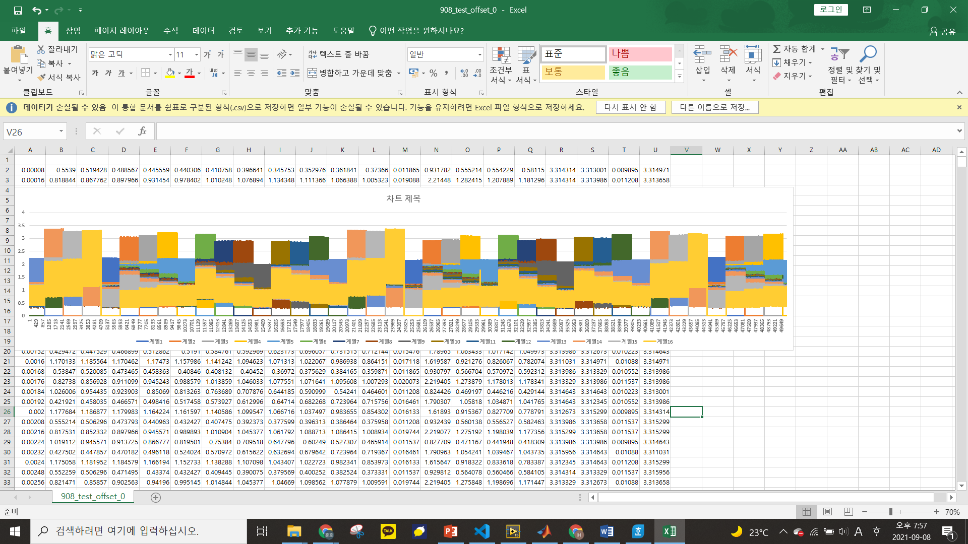
주간 WORK
9.8:
Vpp = 2V, Offset = -2V 인가([3V ~ 1V] -> [0.2mA ~ 0.07mA])
각 전극에서 측정되는 전압 값의 차이 값이, 시간에 따라서 바뀌는가?
특히, 동일 구간(같은 전류흐름을 주어주는, 시간이 다른 구간)에서, 각 전극에서의 전압 값의 순서가 바뀌는가?
위의 구간 1(989~2238), 2(20992~22241), 3(40995~42244)에 대하여,

Slide 6
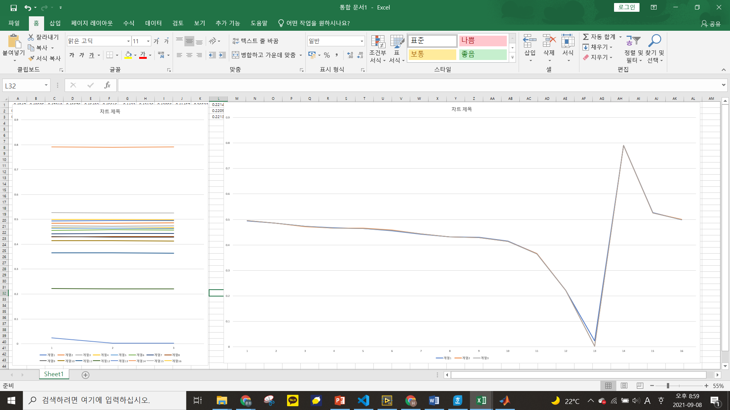
주간 WORK
9.8:
Vpp = 2V, Offset = -2V 인가([3V ~ 1V] -> [0.2mA ~ 0.07mA])
각 전극에서 측정되는 전압 값의 차이 값이, 시간에 따라서 바뀌는가?
특히, 동일 구간(같은 전류흐름을 주어주는, 시간이 다른 구간)에서, 각 전극에서의 전압 값의 순서가 바뀌는가?
위의 구간 1(989~2238), 2(20992~22241), 3(40995~42244)에 대하여,
값이 크게 변하지는 않는 것 같으나, 값의 차이 변화는 보임
Data 더 길게(많이) 뽑아서 재실험 필요할듯

Slide 7
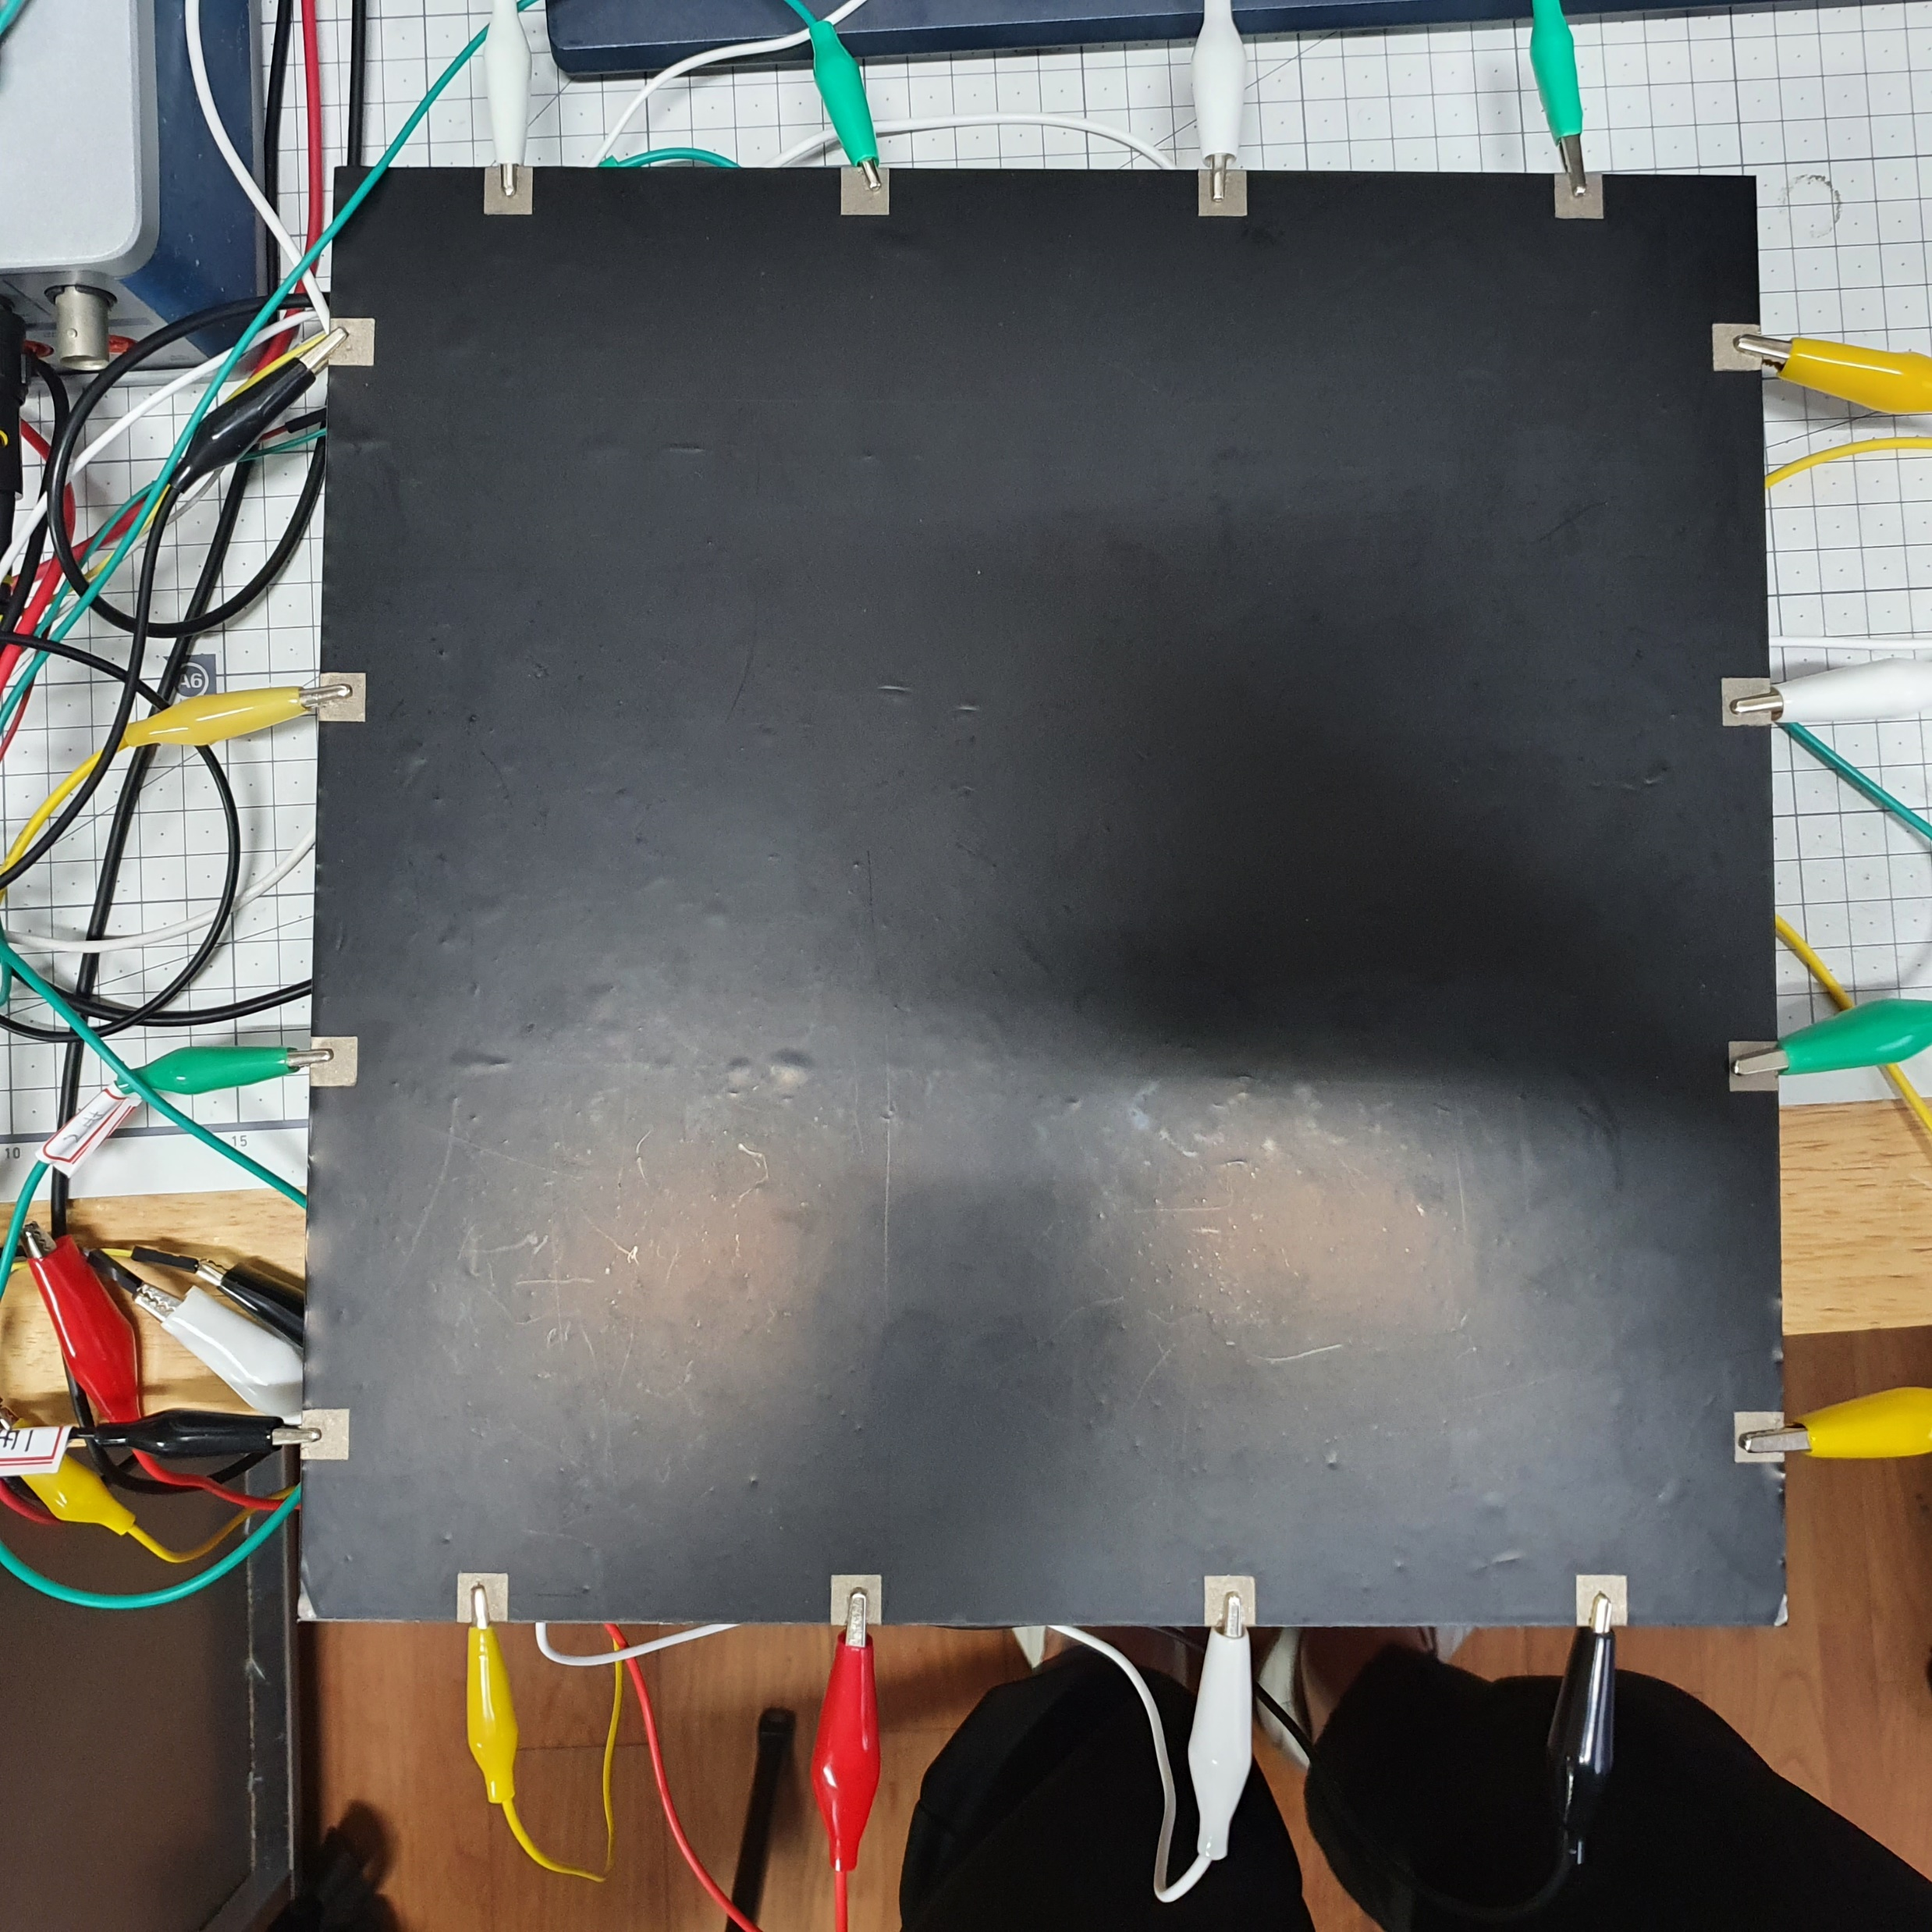
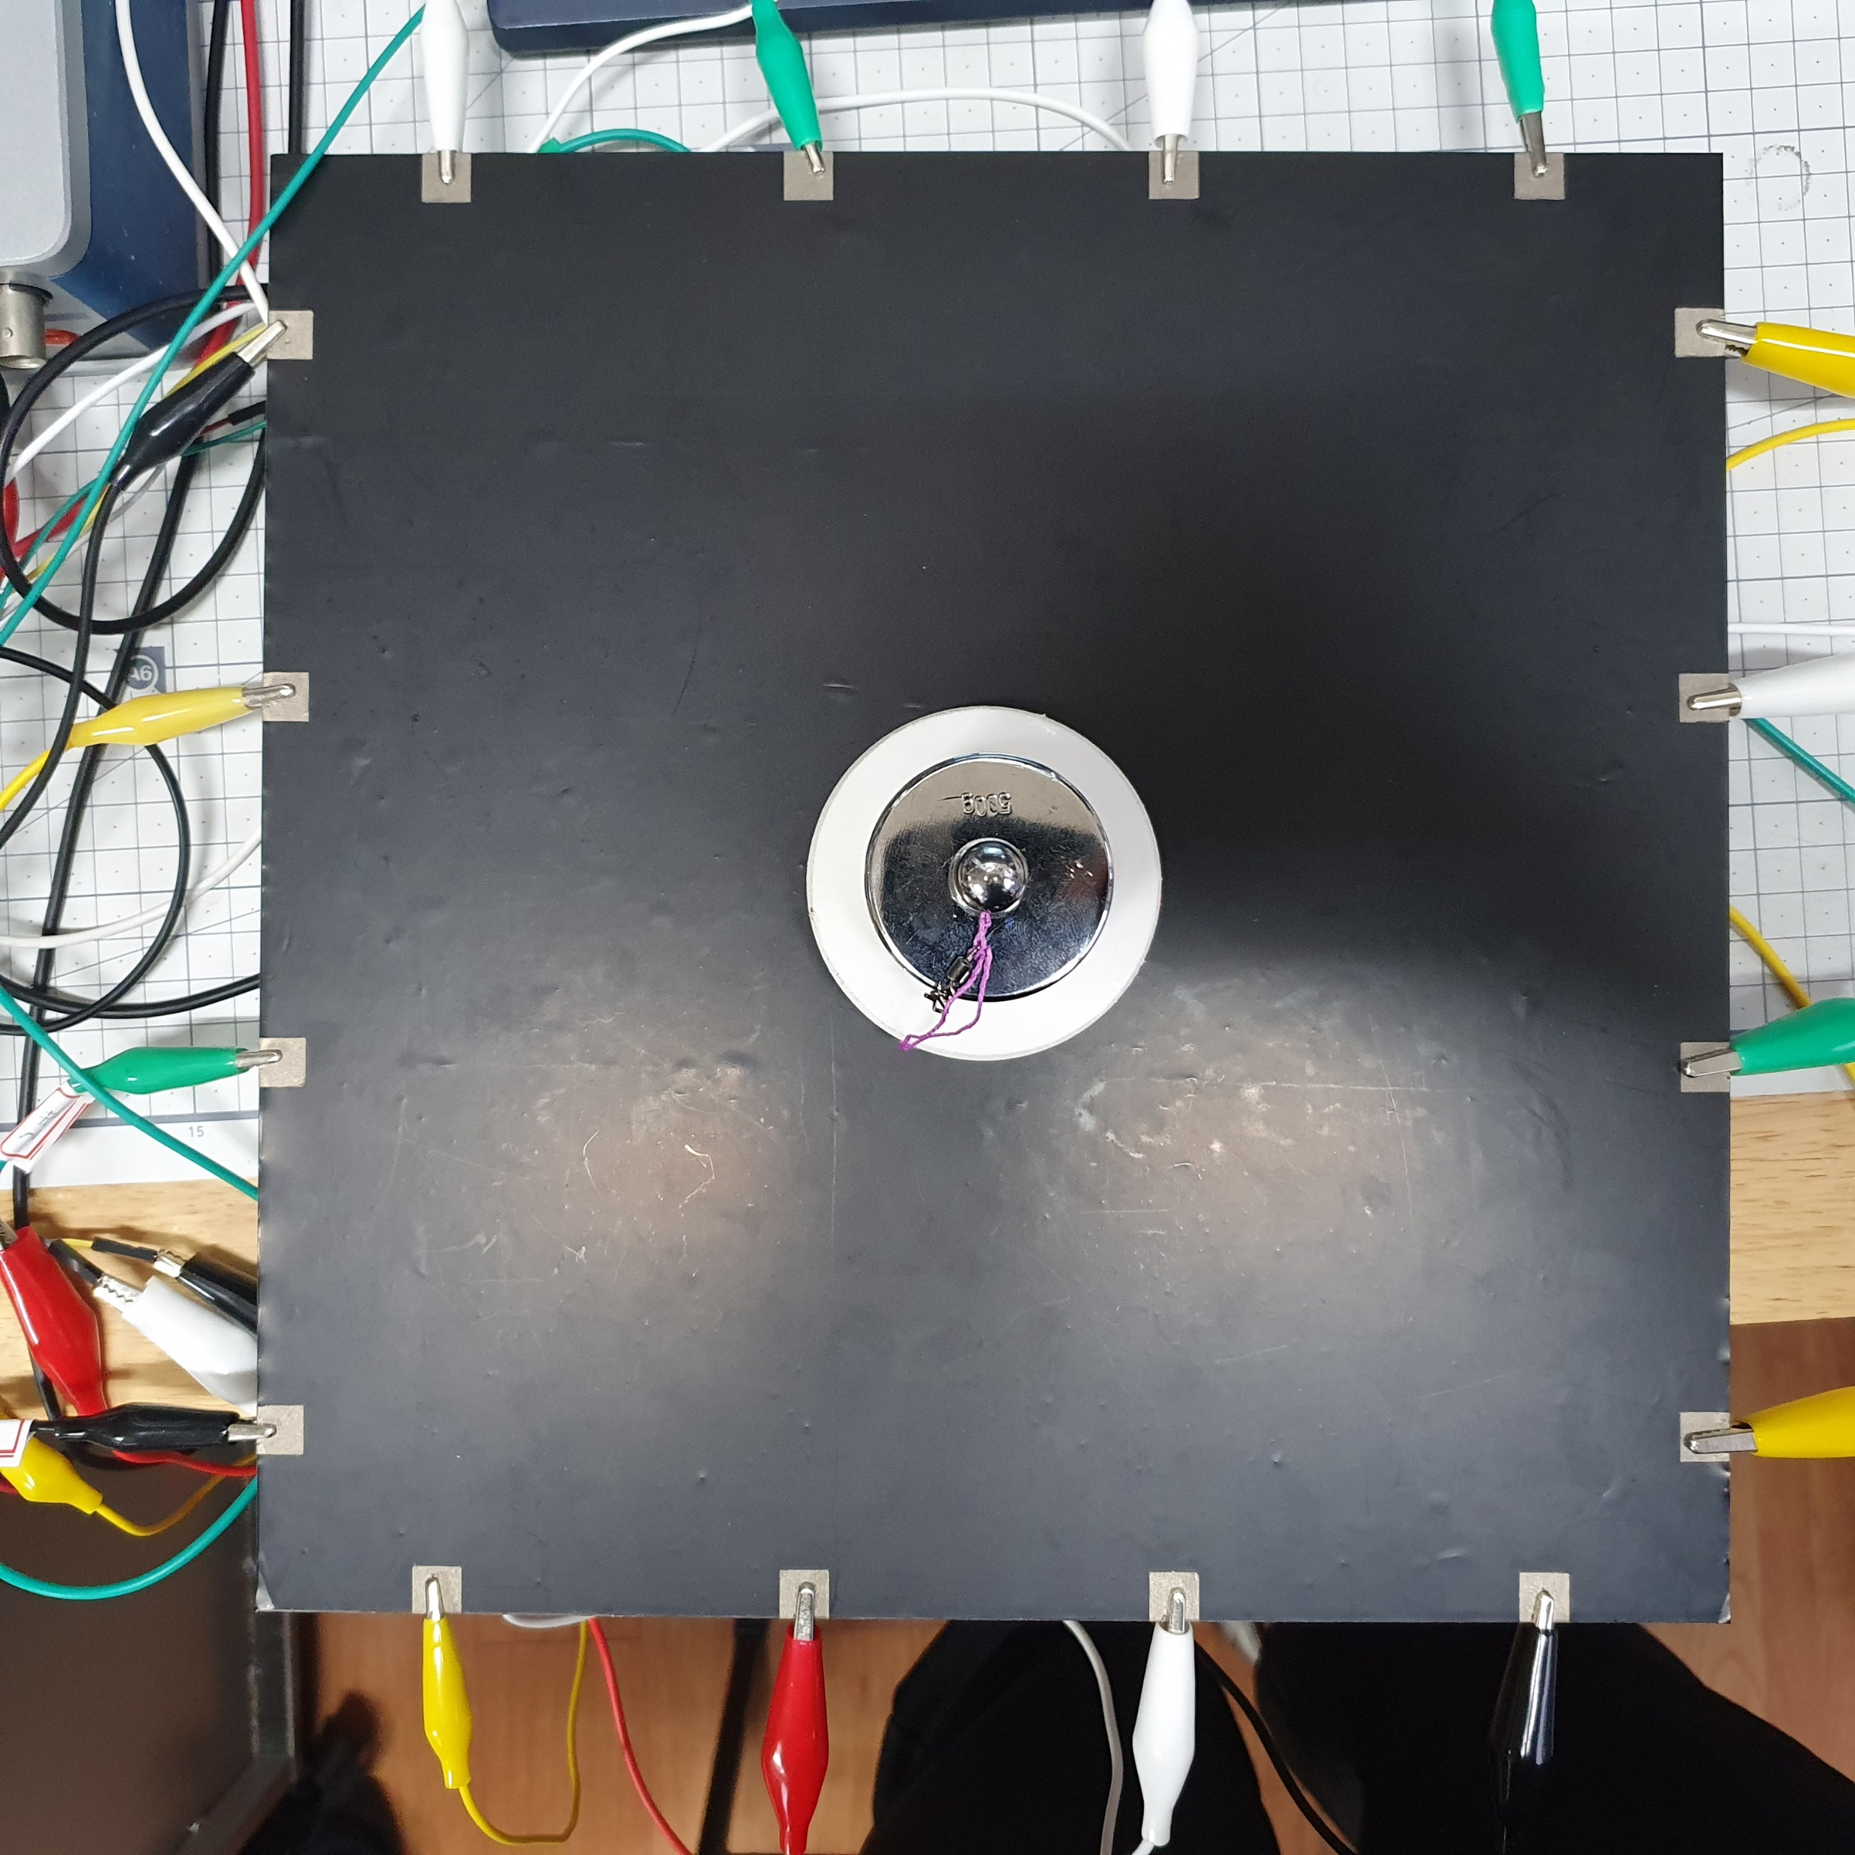
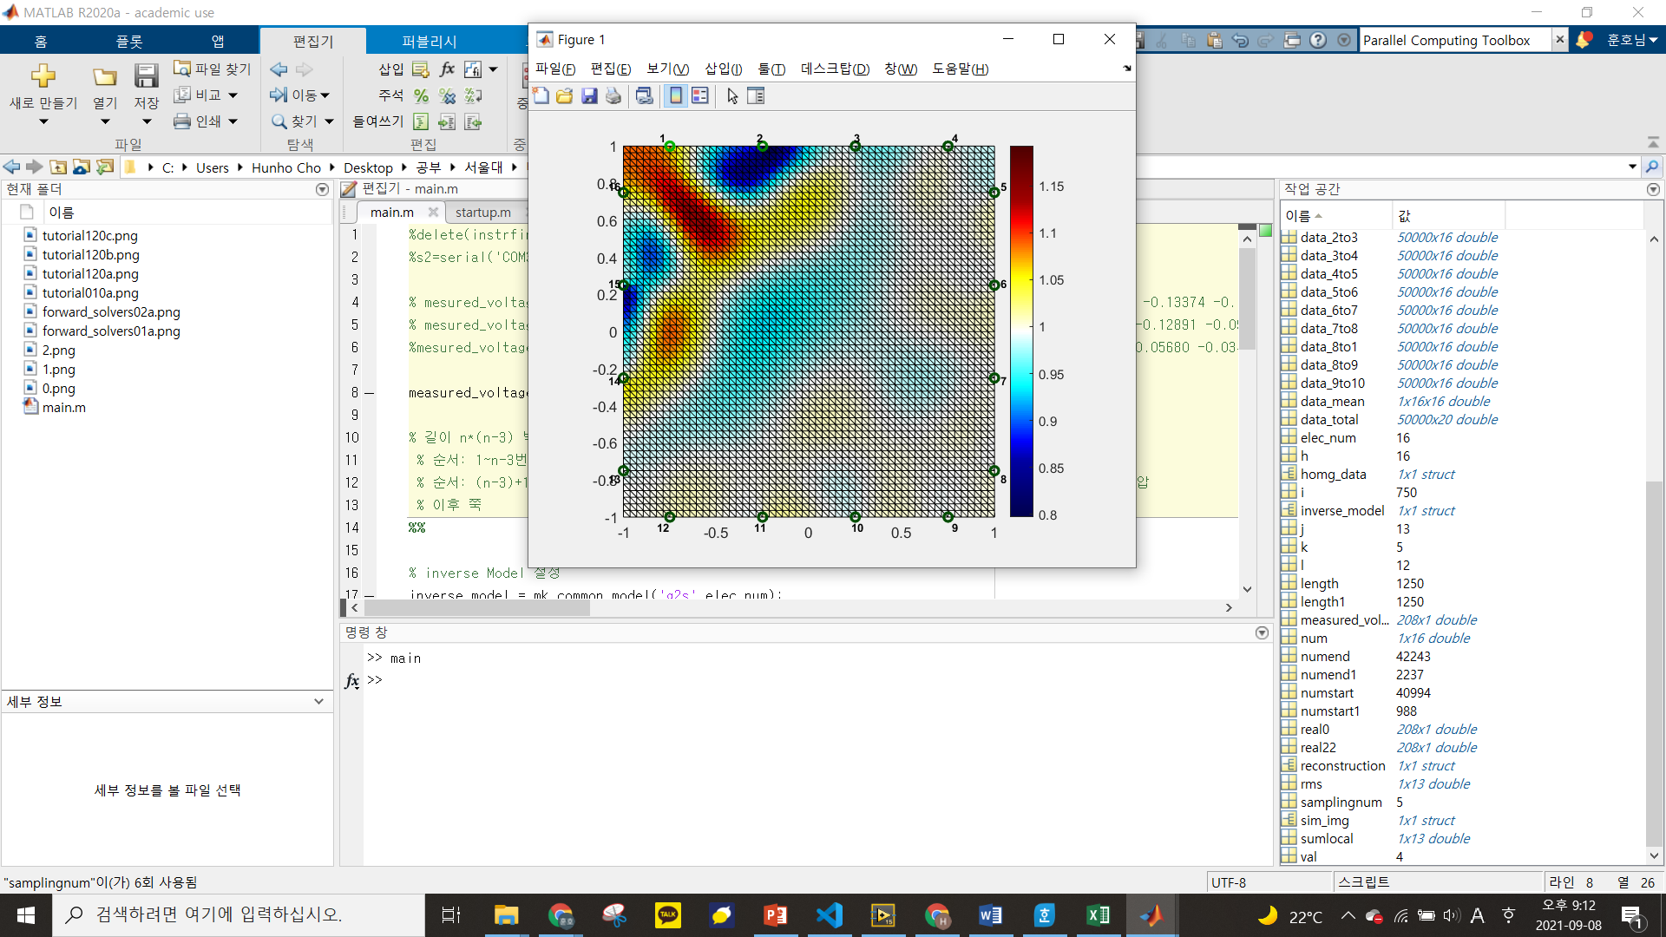
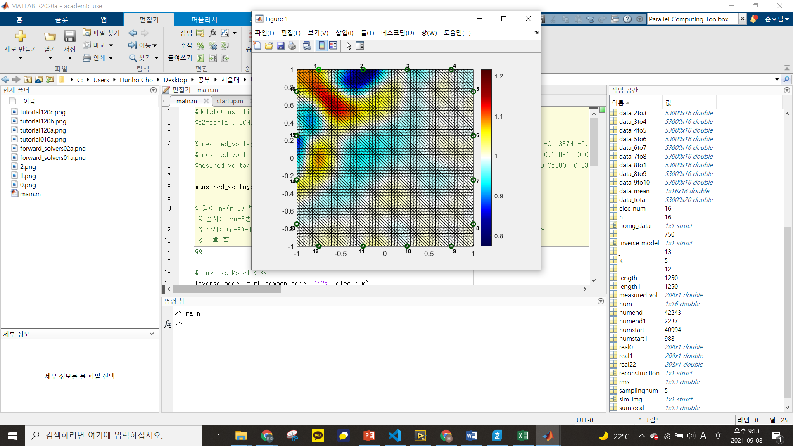
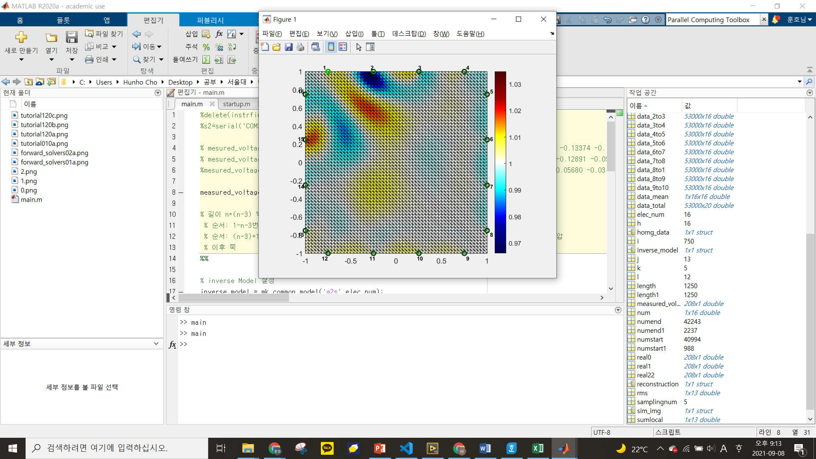
주간 WORK
9.8:
Vpp = 2V, Offset = -2V 인가([3V ~ 1V] -> [0.2mA ~ 0.07mA])
추 이용 실험
괜찮다고 볼 수 있나…?
0
1
1-0

Slide 8
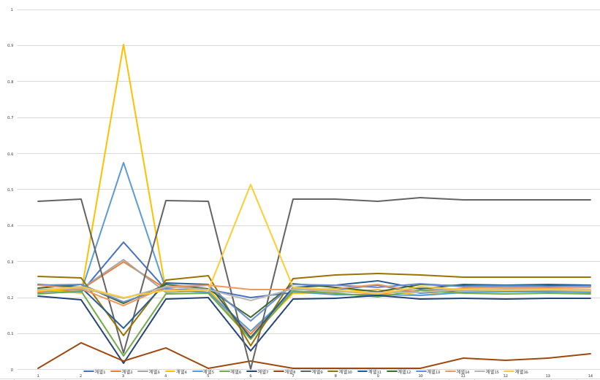
주간 WORK
9.9:
Vpp = 2V, Offset = -2V 인가([3V ~ 1V] -> [0.2mA ~ 0.07mA])
각 전극에서 측정되는 전압 값의 차이 값이, 시간에 따라서 바뀌는가?
특히, 동일 구간(같은 전류흐름을 주어주는, 시간이 다른 구간)에서, 각 전극에서의 전압 값의 순서가 바뀌는가?
-----------
동일 구간이 10개 이상 나오도록 더 많은 데이터를 얻어낸 결과:
신뢰성 문제도 있고, 3, 6번 구간에서 데이터 값이 튀어버리기도 하고,
0V로 얻어져야 할 가장 아래의 data(실제로 groun와 연결되어있음)가
0V 대비 편차가 꽤 심함..

Slide 9
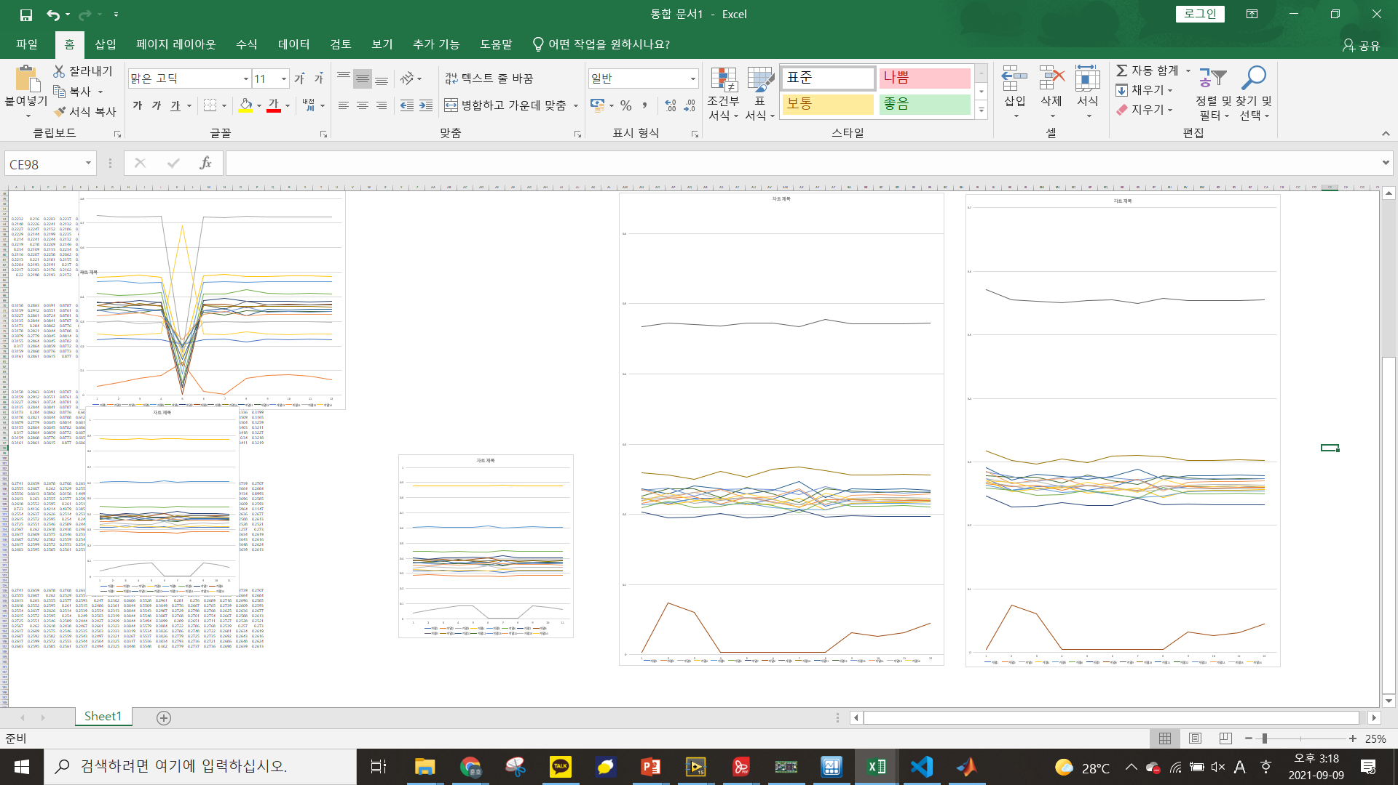
주간 WORK
9.9:
Vpp = 2V, Offset = -2V 인가([3V ~ 1V] -> [0.2mA ~ 0.07mA])
각 전극에서 측정되는 전압 값의 차이 값이, 시간에 따라서 바뀌는가?
특히, 동일 구간(같은 전류흐름을 주어주는, 시간이 다른 구간)에서, 각 전극에서의 전압 값의 순서가 바뀌는가?
-----------
문제분석1: 코드 및 분석 ->3, 6번 data는 teensy pin 전압 승/강 시에 3.3 V, 0V 사이의 값이 나오면서 1~2개씩 data가 섞인 것 확인
-> 해결 완료(Left)
문제분석2: Offset이 있는 Sine파에 대한 진폭 계산 방식의 문제
기존: 교류 데이터의 평균값을 뺀 데이터에서 RMS 적용
-> 평균값이 Offset이 아닐 것이며,
Phase마다 그 평균값이 벗어나는 정도도 다를 것
변경: Matlab의 Butter Filter Solution을 이용하여 Offset 제거
(High Pass Filter; cutoff 1kHz 적용)
결과: Right

Slide 10

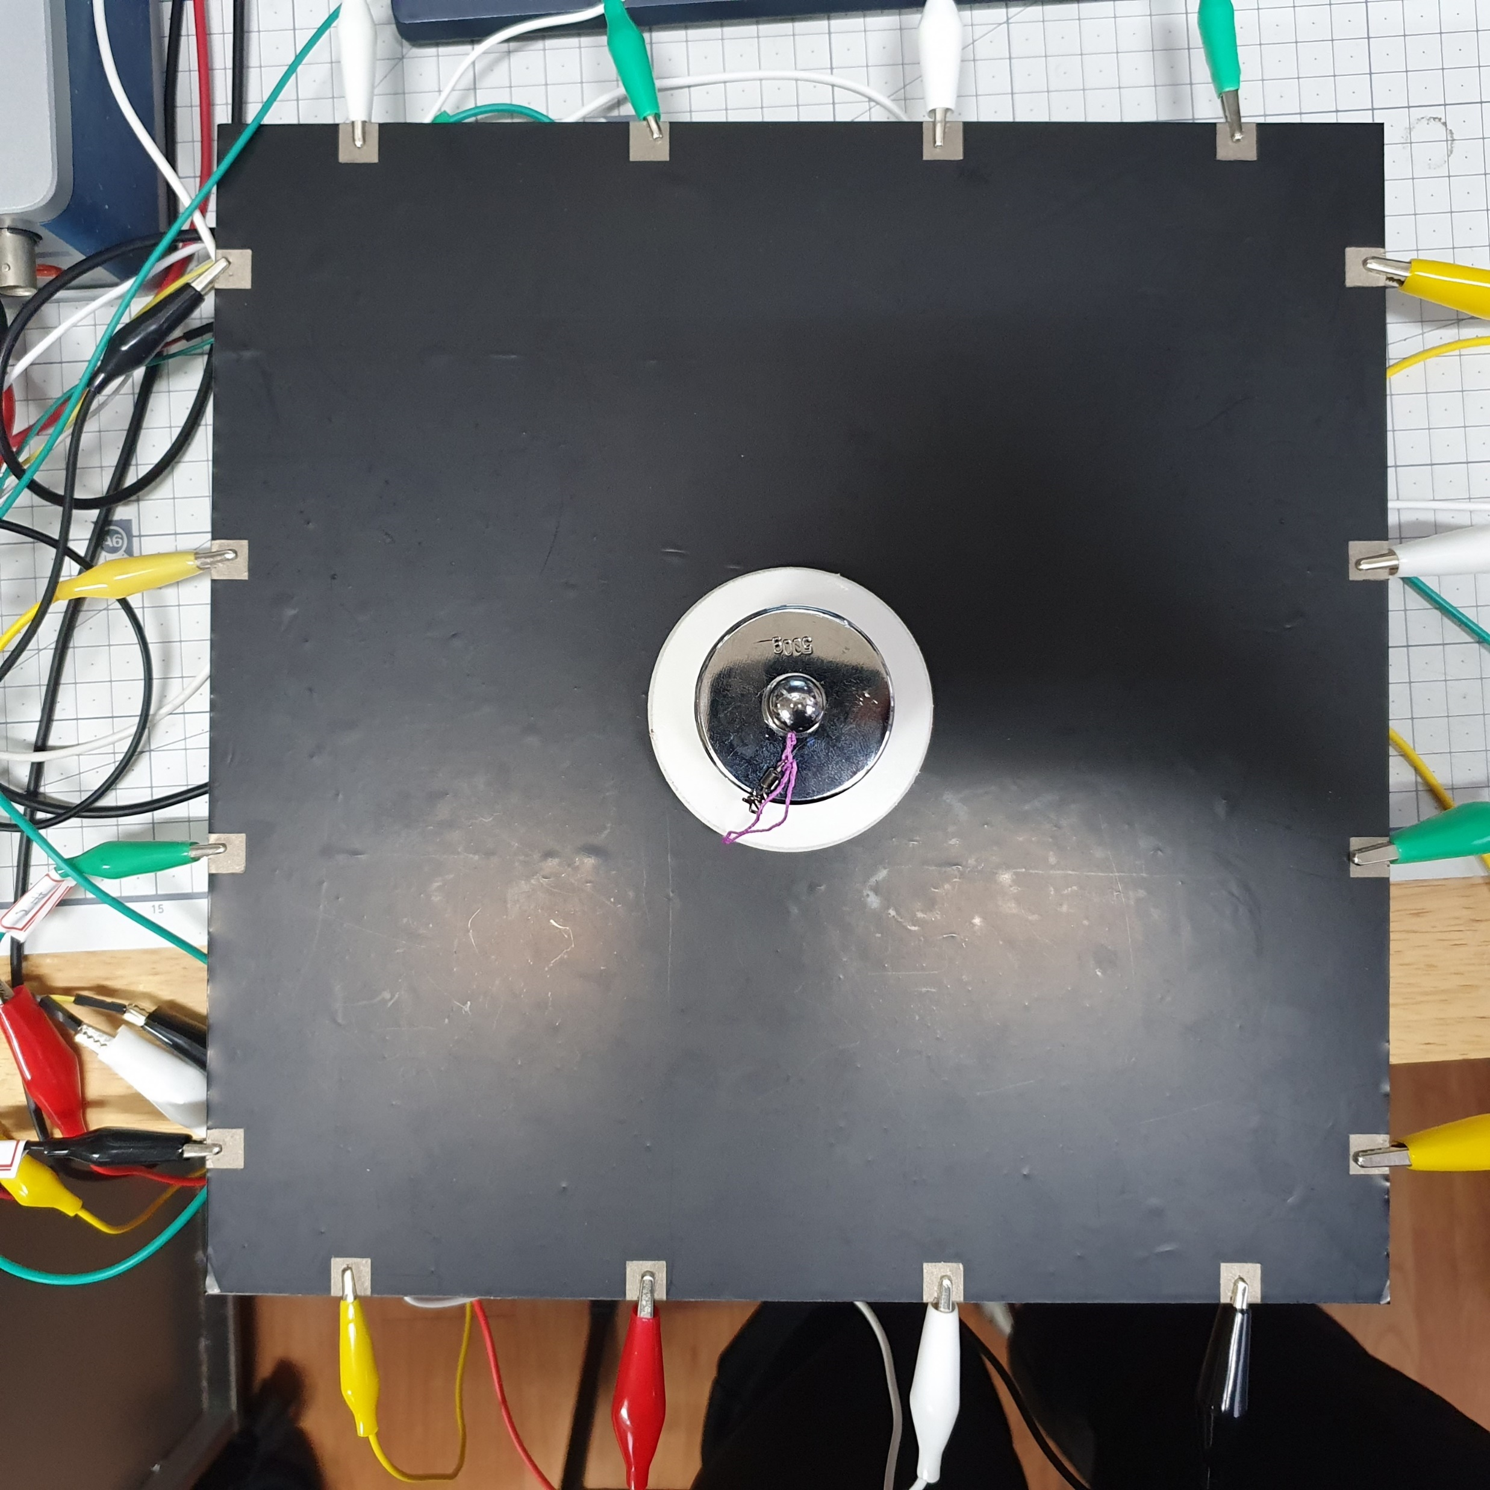
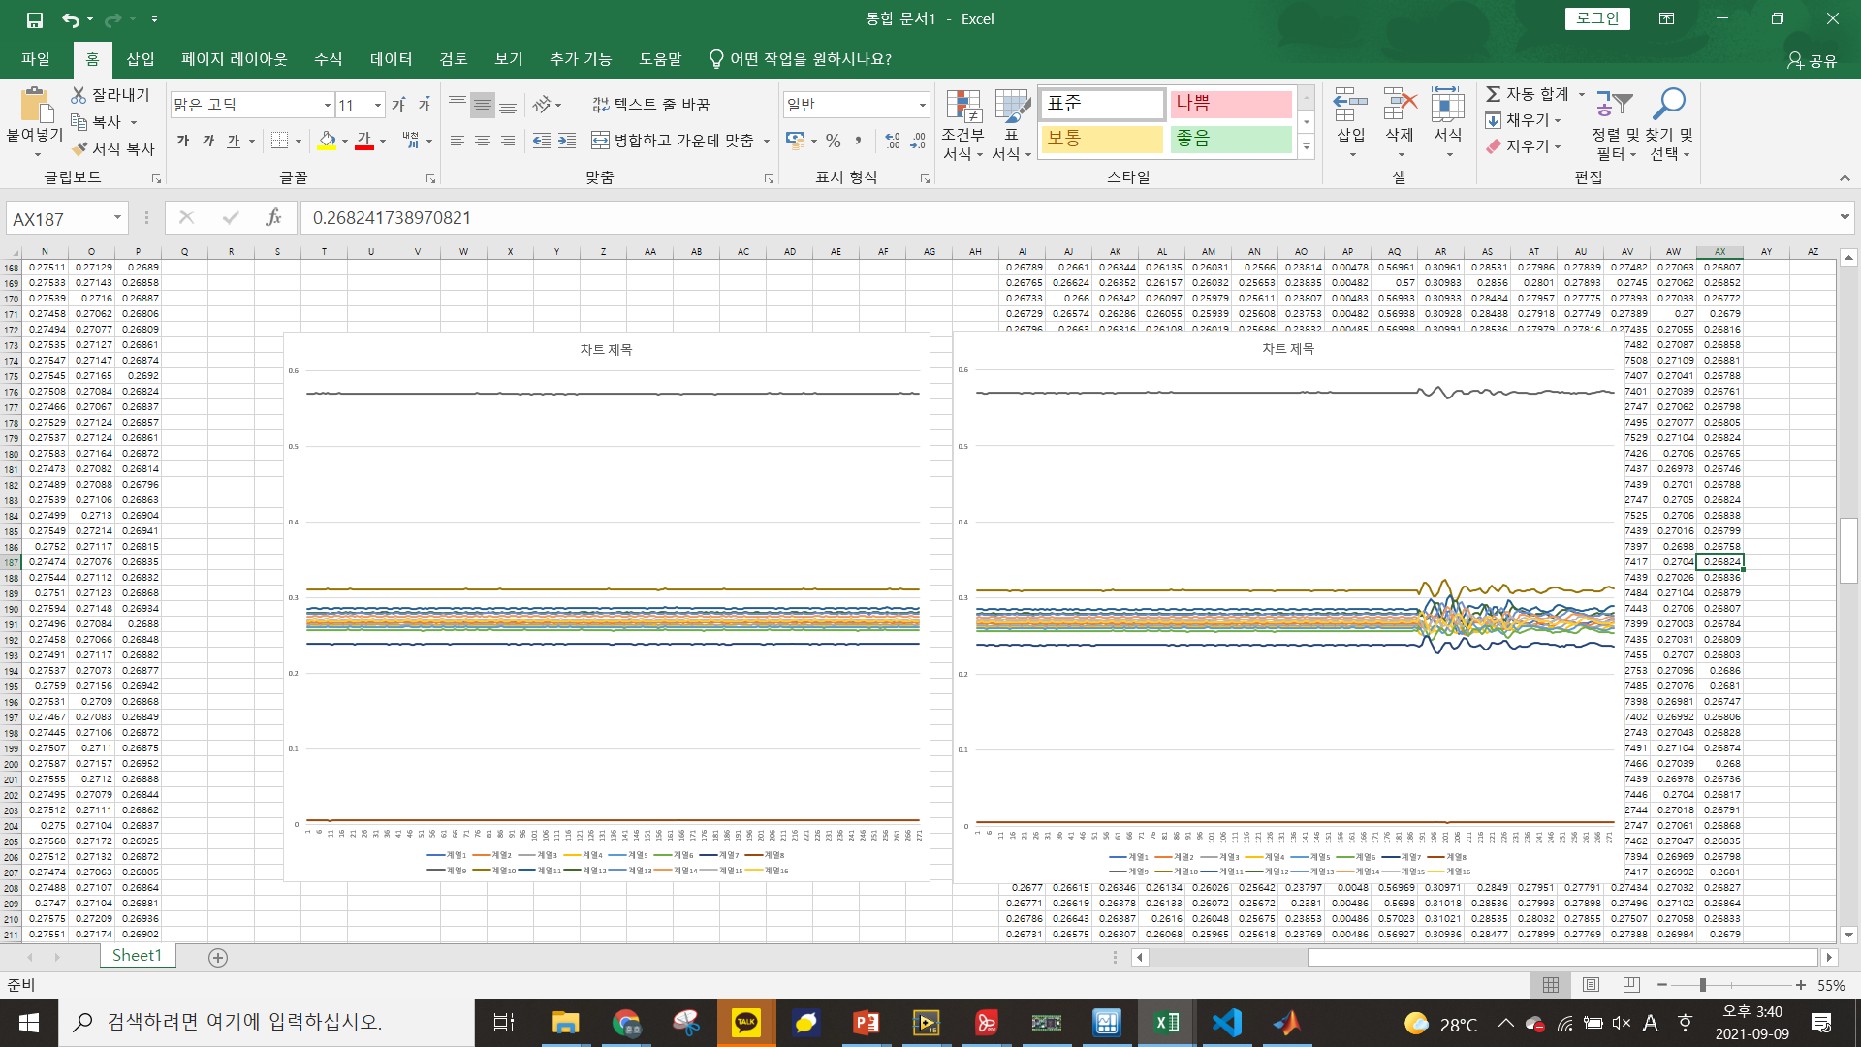
주간 WORK
9.9:
Vpp = 2V, Offset = -2V 인가([3V ~ 1V] -> [0.2mA ~ 0.07mA]) 실험 909_offset_only_long
한 pin에서만 전류 흘리도록(8pin to 9pin) 고정시킨 후, Load 인가 전/ 후 Data 얻어본 것
1000개씩 Data 끊어서, 앞의 High pass filter 적용 & RMS 구해서 진폭 구함
Left: 이전 data(Pin 바꿔주면서 전류 인가) Middle: 이번 실험, Load 인가 X Right: 이번 실험, Load 인가 O
결과분석1: Pin 고정시 데이터가 더 안정적 -> VCCS가 신뢰성있는(일관성있는) 전류를 흘려준다고 보기 어렵다.
결과분석2: Load 인가 후 전압 데이터의 변화보다, Load인가에서 나온 에러에 의한 변화가 더 커보인다..

Slide 11
Check
Input에 Offset 줘서 전압을 3V ~ 1V로 Sine형으로 줘보기
->성공적! MUX 그대로 사용할 수 있다!
2. MUX 사용하지 말고, 한 쌍의 Pin에만 전류 Input을 인가해주면서 나머지 전극에서의 값의 경향성 보기
-> Pin 바꿔줄 때 신뢰성 문제가 있다.. VCCS의 신뢰성 문제일듯
문제 요인1. MUX, 2. Velostat(접근방식의 문제) 3. VCCS의 작동 문제

Slide 12
향후 계획
월, 수, 목 출근 계획
9월 중순까지 UROP 마무리 & 발표(14일)

